Slide 1

PREGUNTAS DE LAS MESAS TEMÁTICAS

Slide 2
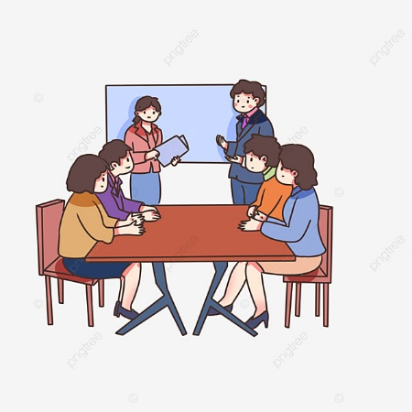
Conformación de mesas temáticas de trabajo con los siguientes temas:
Mesa de Político Institucional.
Mesa de asentamientos humanos, energía y telecomunicaciones.
Mesa Biofísico.
Mesa Social – Cultural.
Mesa de económico – productivo.
Mesa Gestión del Riesgo.

Slide 3

Mesa de Trabajo #1
Tema:
POLÍTICO INSTITUCIONAL

Slide 4
¿Qué está haciendo el GAD para mejorar la información a la ciudadanía de los proyectos que ejecuta?
RESPUESTA:
Socializaciones en territorio, coordinación con los actores sociales para la distribución del presupuesto cumpliendo con lo establecido en el Plan de Desarrollo, en asambleas ciudadanas.

Slide 5
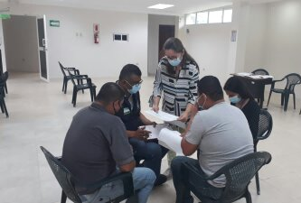
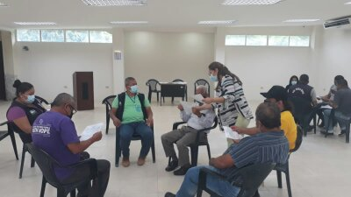

Slide 6
¿Qué medios utiliza el GAD para llegar a la ciudadanía y como puede mejorar mayor participación de todos los actores de la sociedad?
RESPUESTA:
Los medios que se utilizan en el GAD parroquial son: página web - sistema oficial de publicación de actividades, página Facebook del GAD, perifoneo circulares y reuniones en territorio, cumpliendo las normas de socialización.

Slide 7
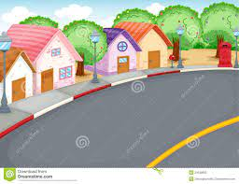
Mesa de Trabajo #2
Tema:
Mesa de asentamientos humanos, energía y telecomunicaciones

Slide 8
¿Realizó usted las gestiones según las metas establecidas en el PDYOT?.
RESPUESTA:
Si, en el archivo del GAD Parroquial reposan los oficios dirigidos a los diferentes niveles de Gobierno.

Slide 9
¿Ha realizado usted ante la empresa eléctrica las gestiones para mejorar el servicio eléctrico?
RESPUESTA:
Si, mediante cartas, reuniones y recorridos, según las necesidades y sobre todo se gestionó la atención ciudadana de CNEL en el Infocentro.

Slide 10
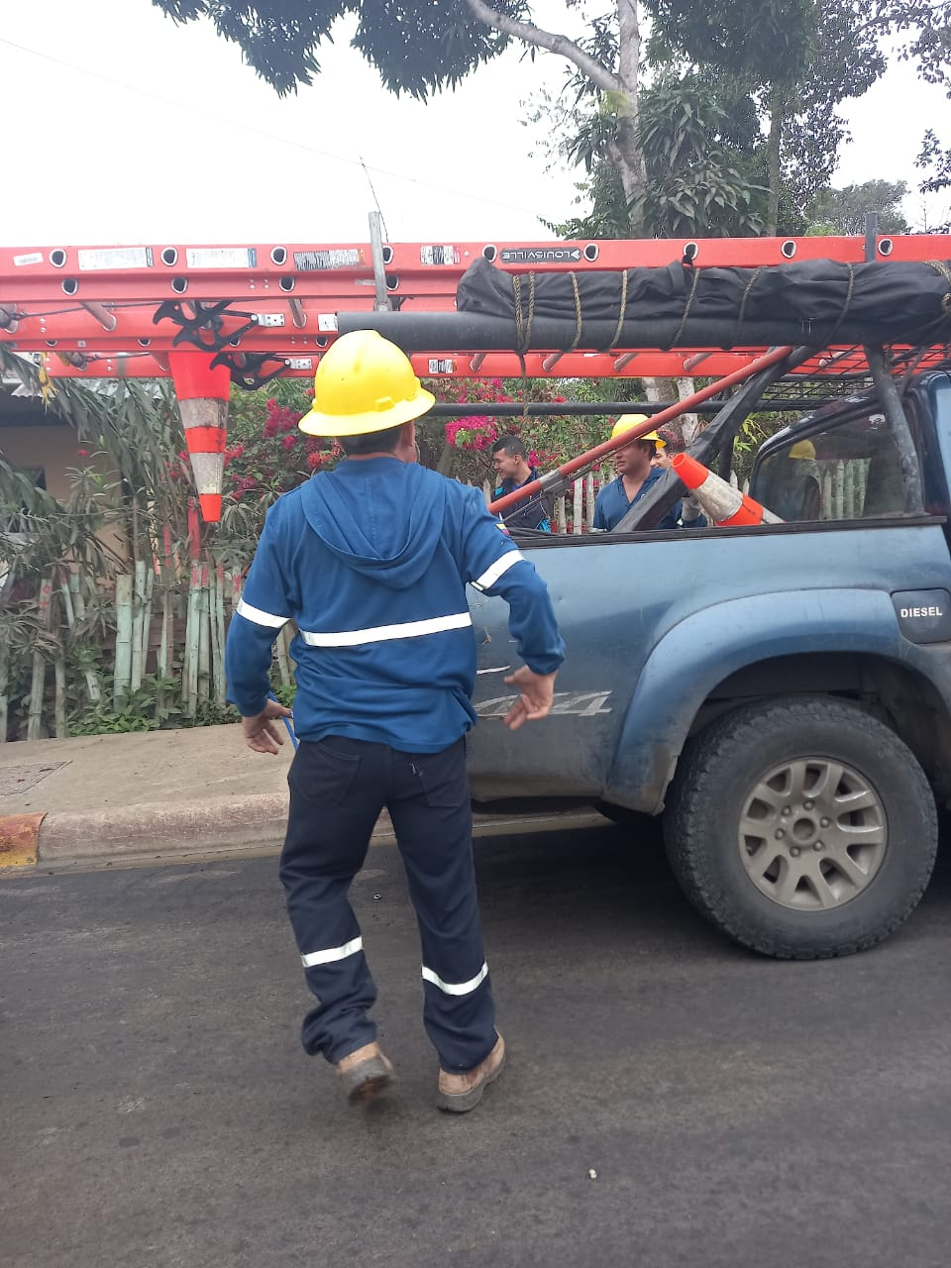
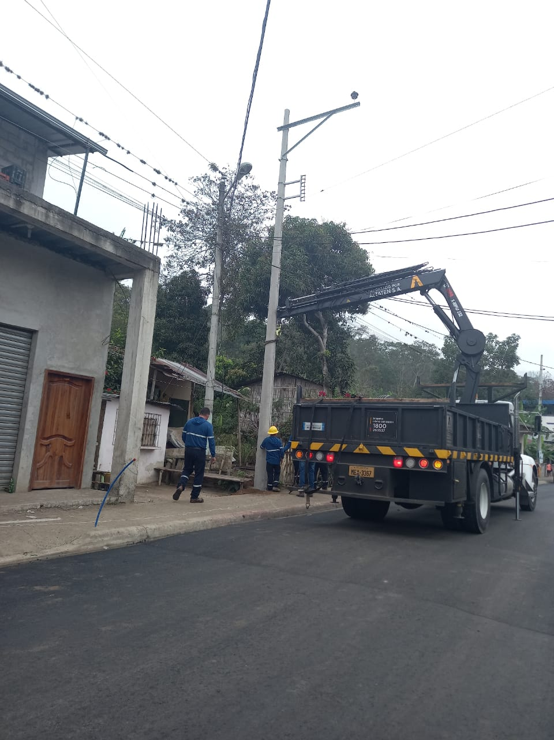
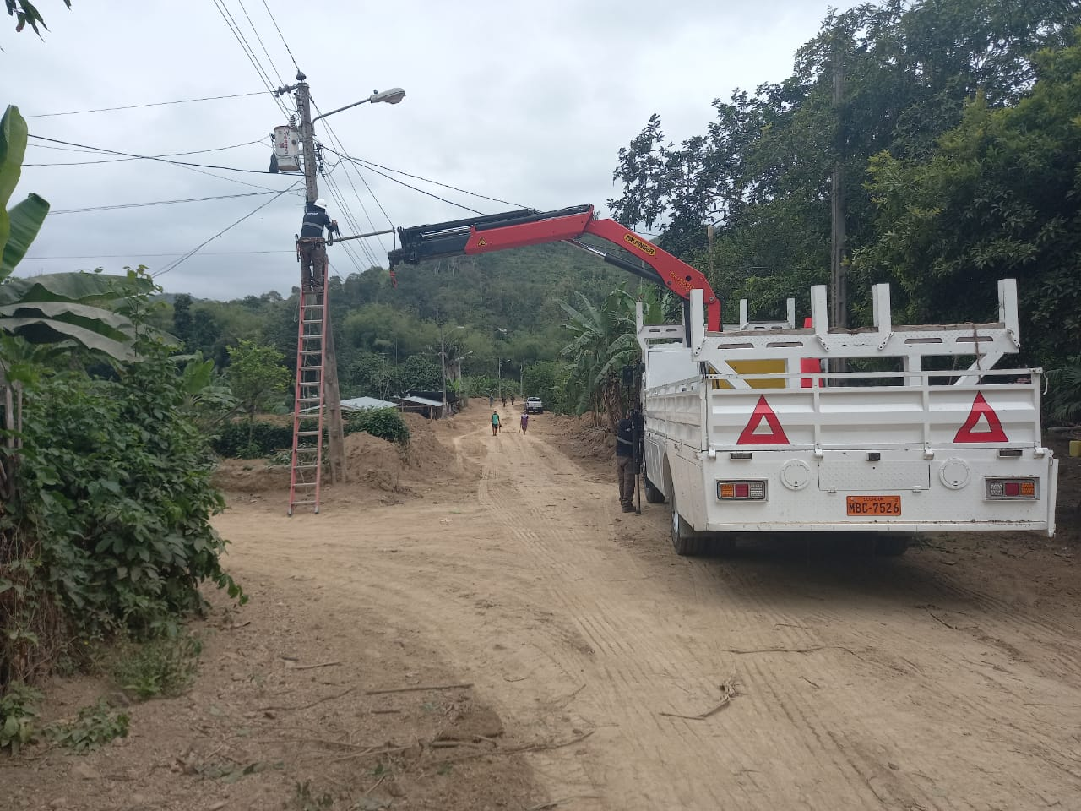

Slide 11
¿Por qué no se cumplió en el 2021 la colocación de hitos que identifique los límites de la Parroquia?
RESPUESTA:
No se lo ha cumplido por la respuesta a destiempo por el MTOP, quien es el ente rector de las competencias de la vialidad estatal, donde se van a colocar los 4 primeros hitos que identifiquen los límites de la Parroquia.

Slide 12
¿Ha realizado inversión de mantenimiento de infraestructura de las obras en Pueblo Nuevo?
RESPUESTA:
Si se han realizados obras de mantenimiento en las obras de la Parroquia.

Slide 13
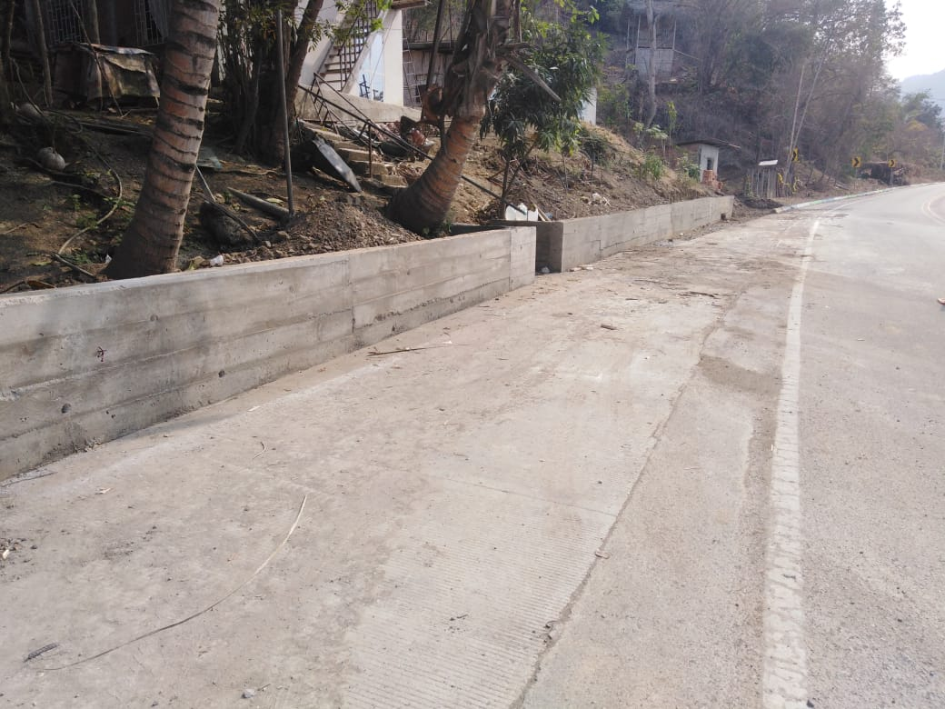
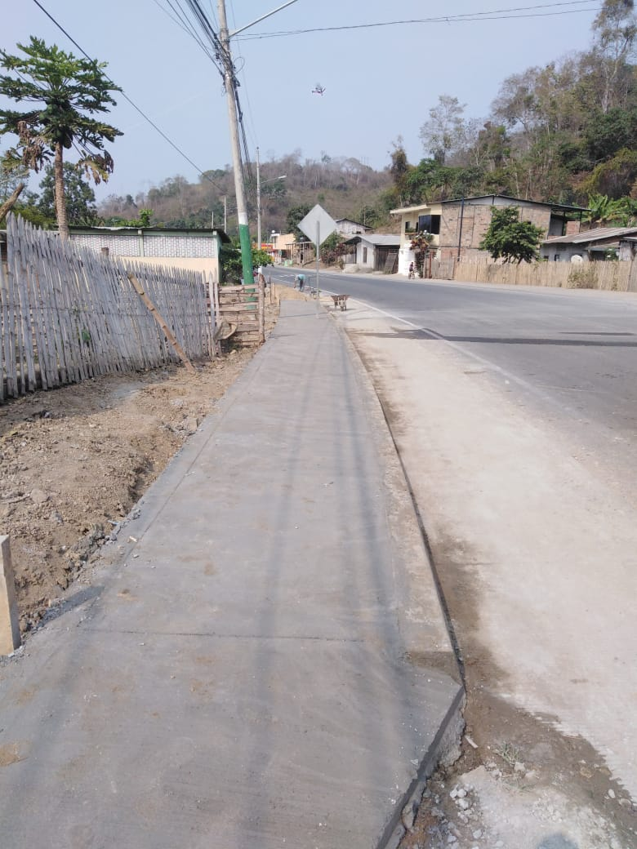
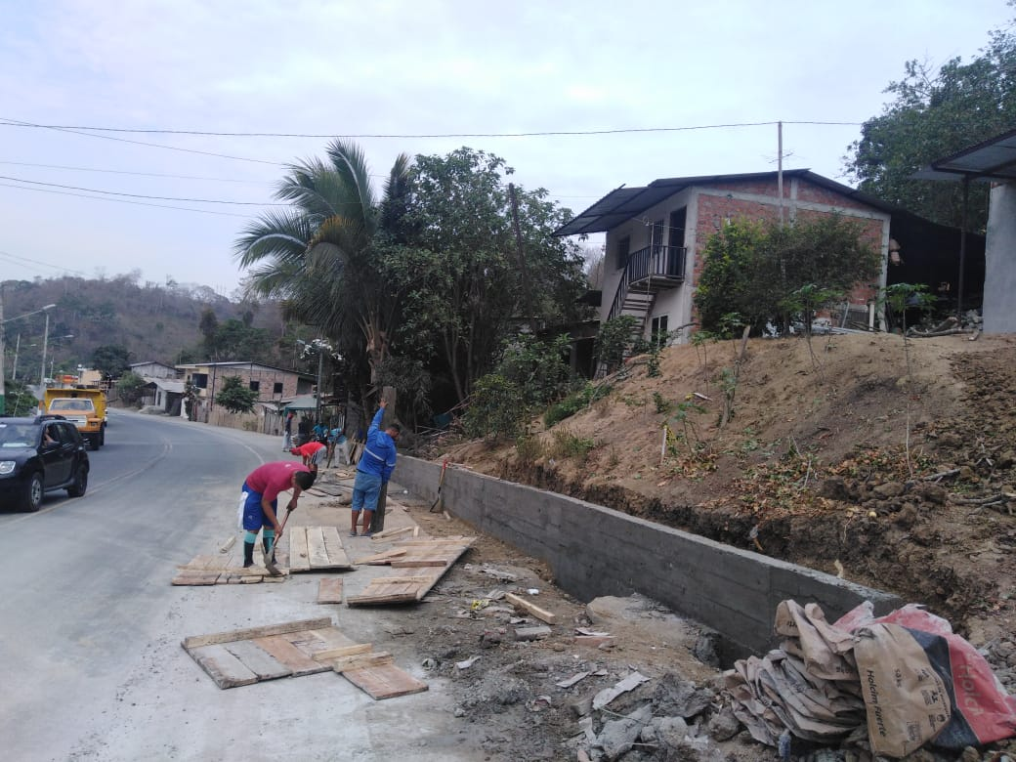

Slide 14
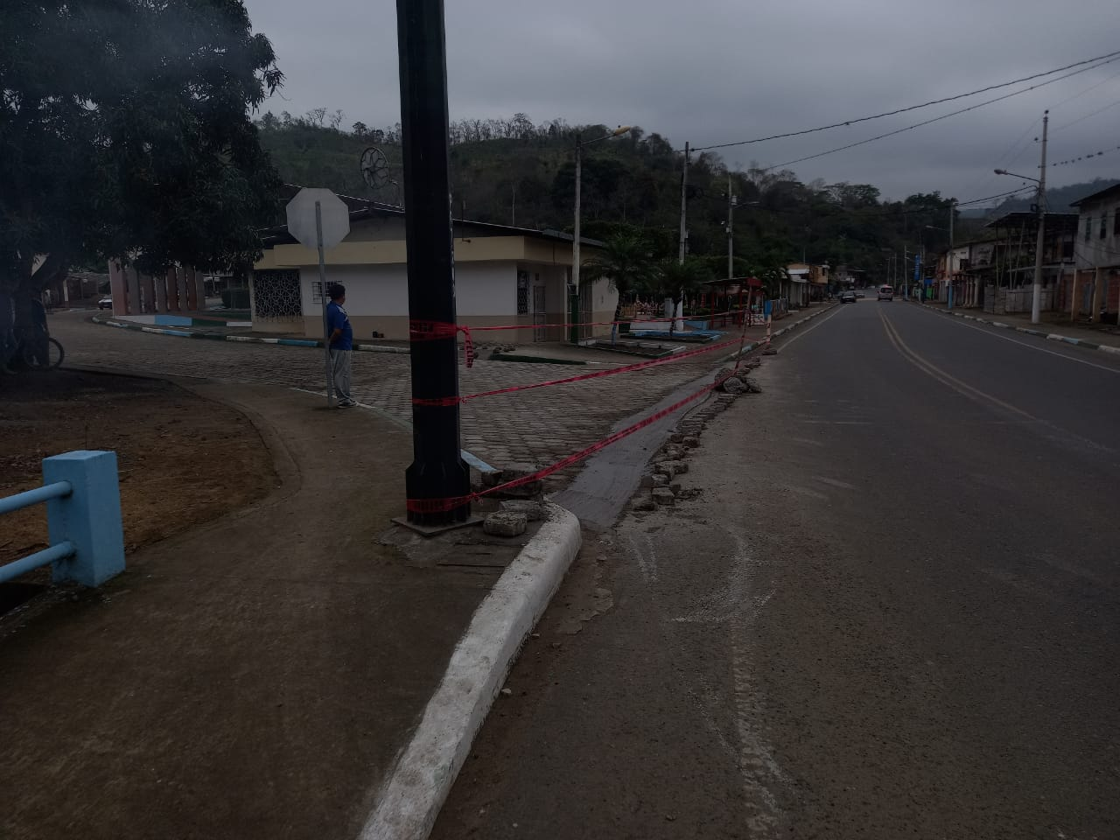
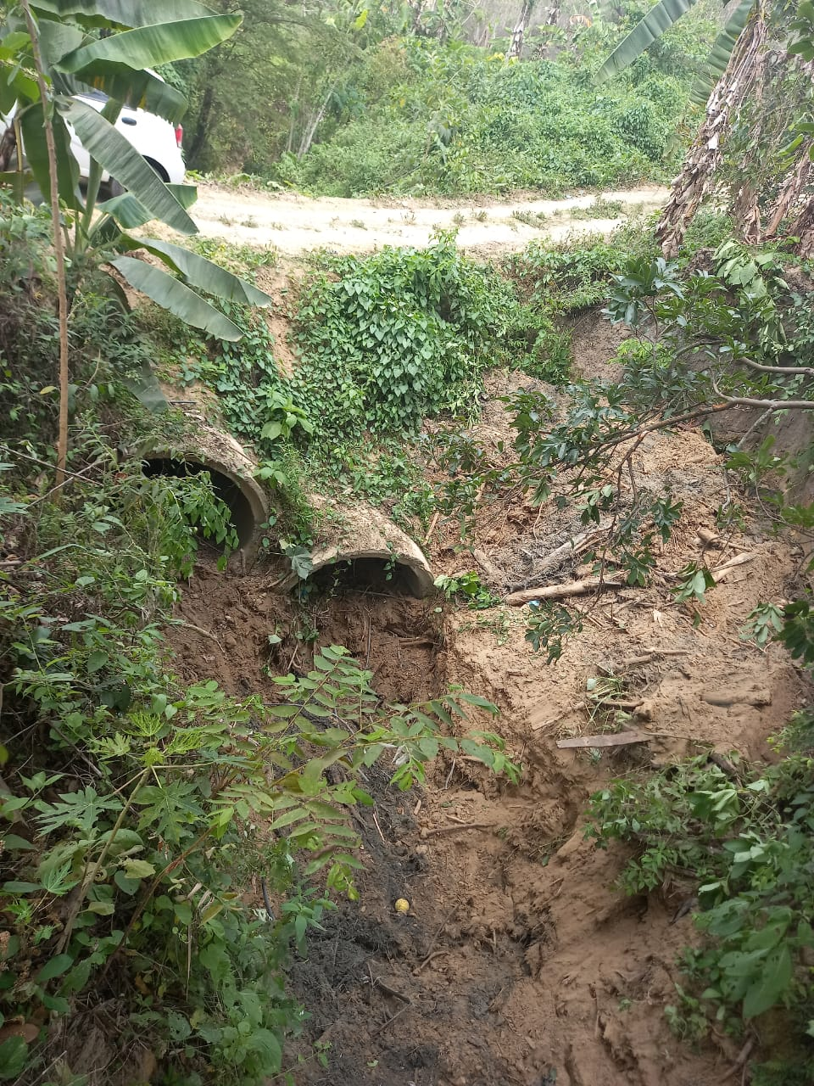
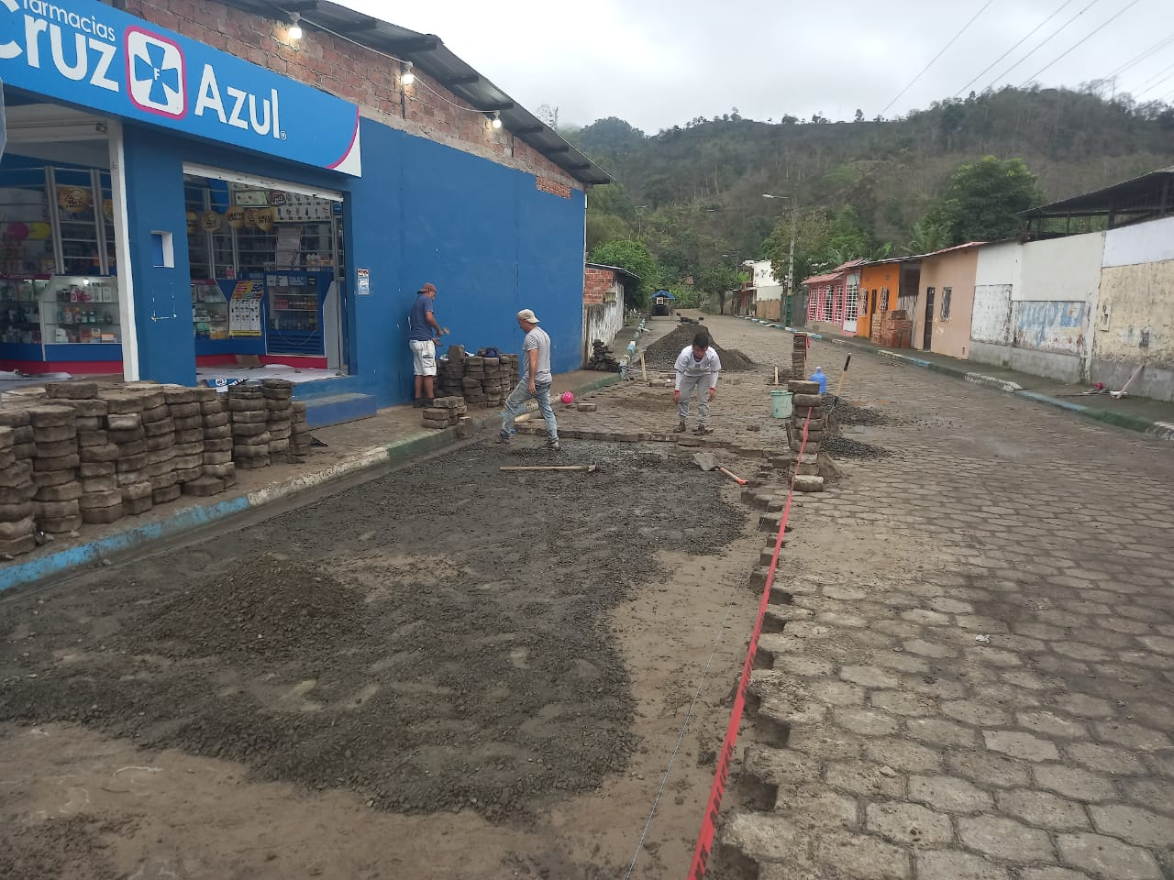

Slide 15
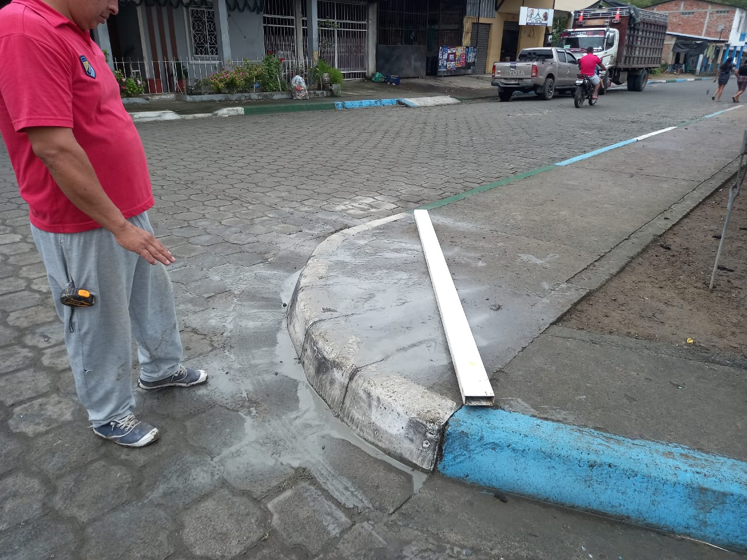
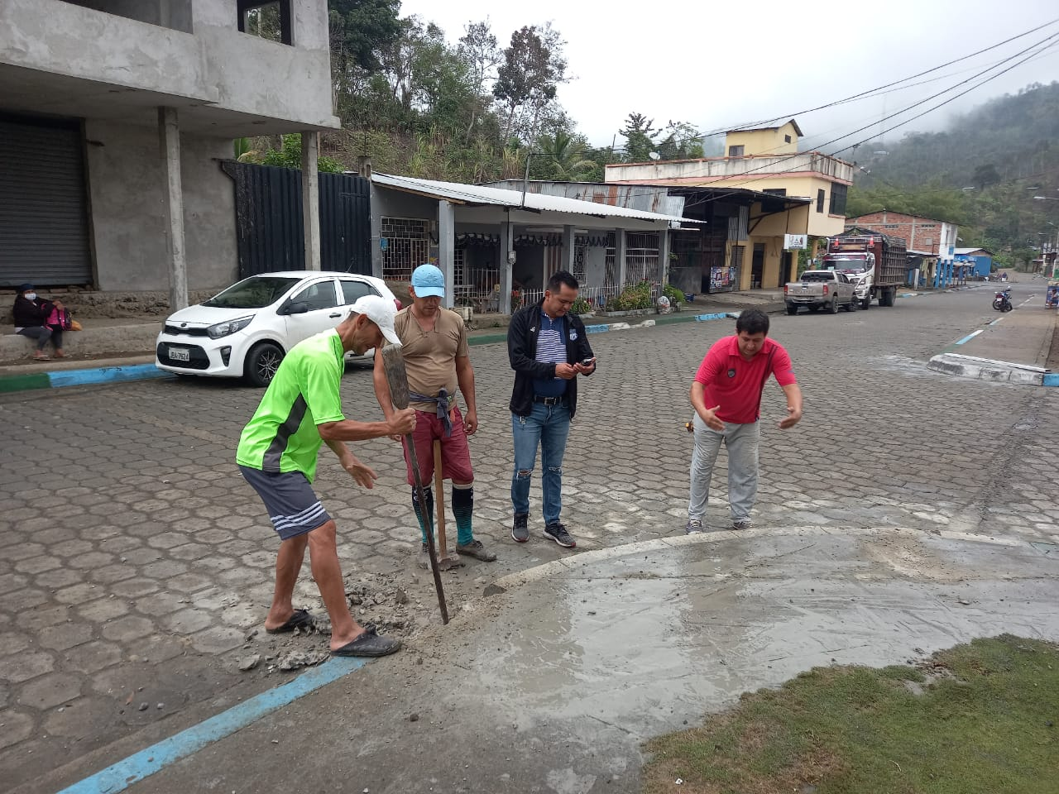

Slide 16
¿Ha realizado gestiones e inversiones para mejorar las vías veraneras, para colocar material de cantera?
RESPUESTA:
Como GAD parroquial hemos realizado las gestiones ante el órgano rector que es el Gobierno Provincial de Manabí, para mejorar las vías veraneras y la colocación de material de cantera.

Slide 17
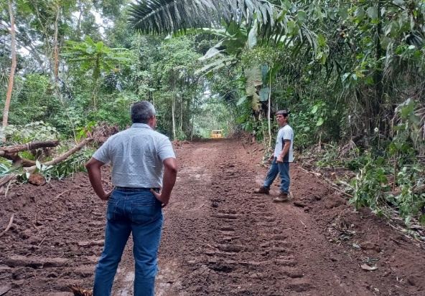
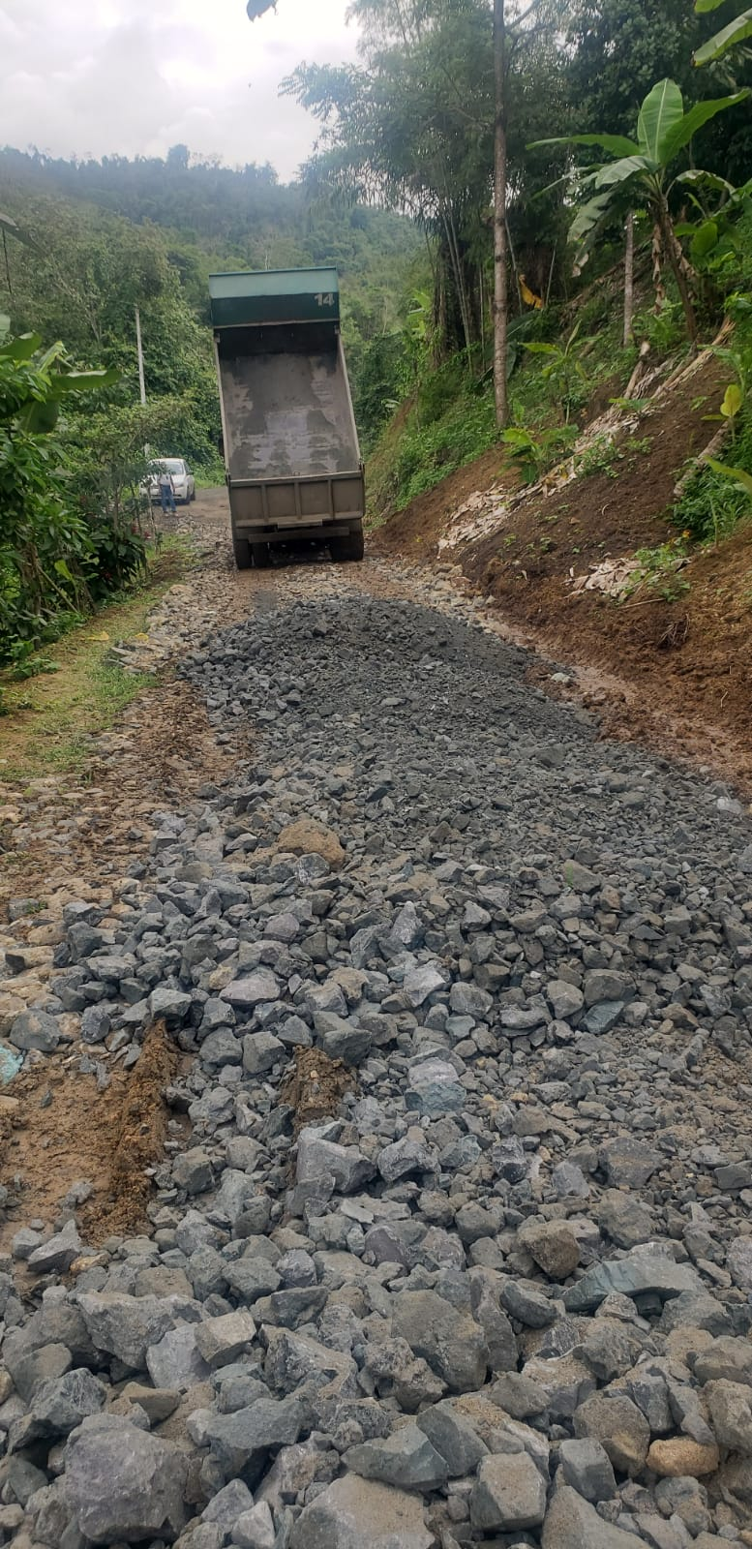
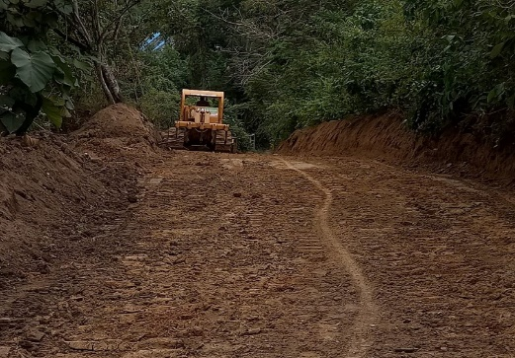
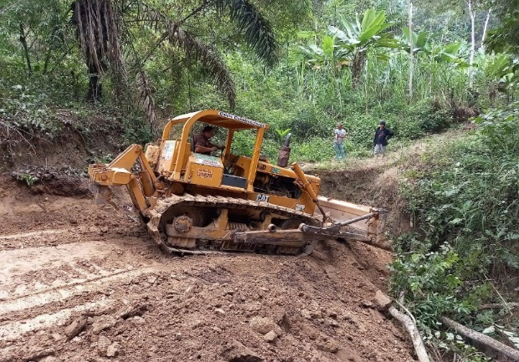
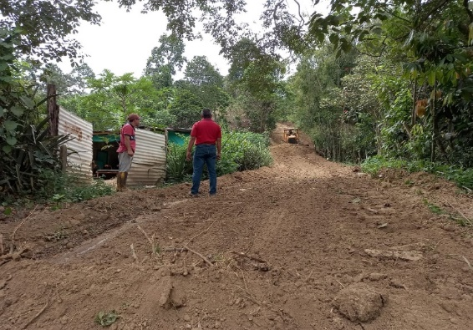
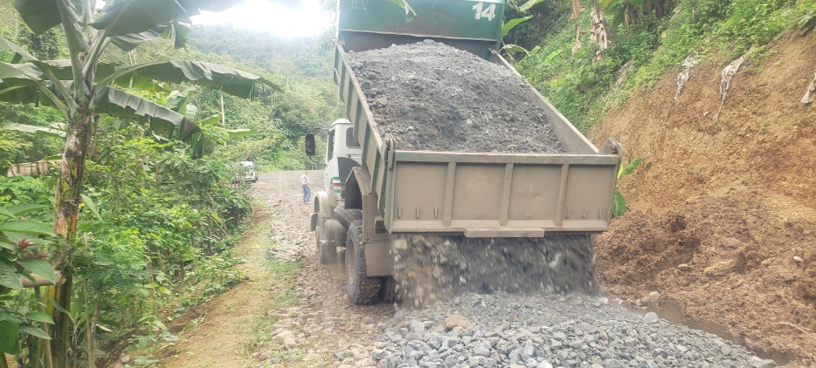

Slide 18
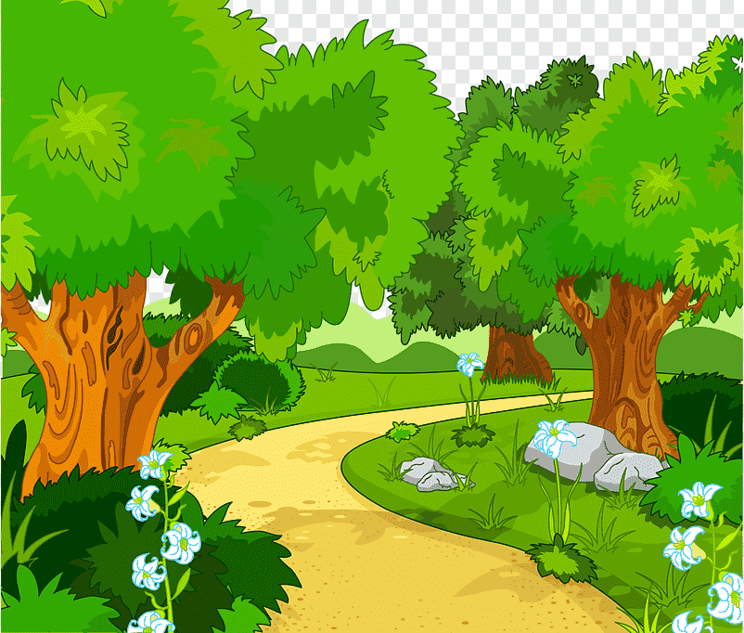
Mesa de Trabajo #3
Tema:
Biofísico

Slide 19
¿Se han realizado mingas en estos espacios para disminuir el impacto ambiental producido por el hombre?
RESPUESTA:
En los esteros no hemos realizado mingas; pero tratamos de que no lleguen a los esteros los desechos contaminantes, retirando de los predios productivos que son el foco de contaminación más latente.

Slide 20
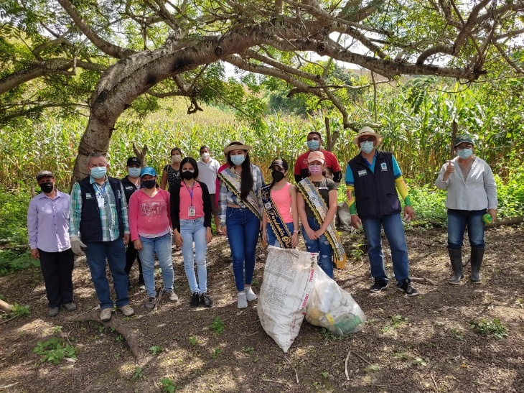
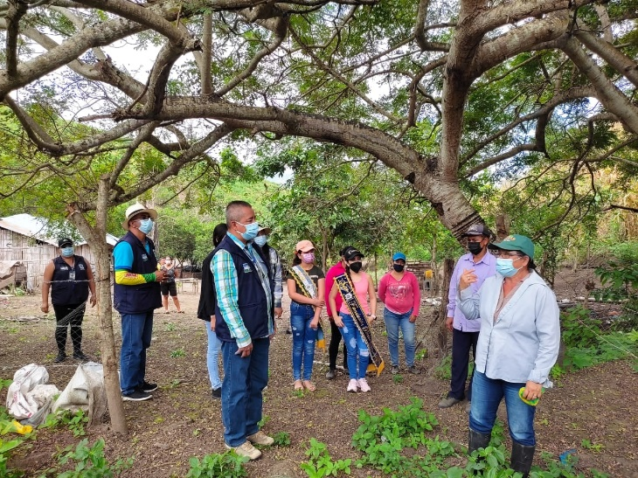
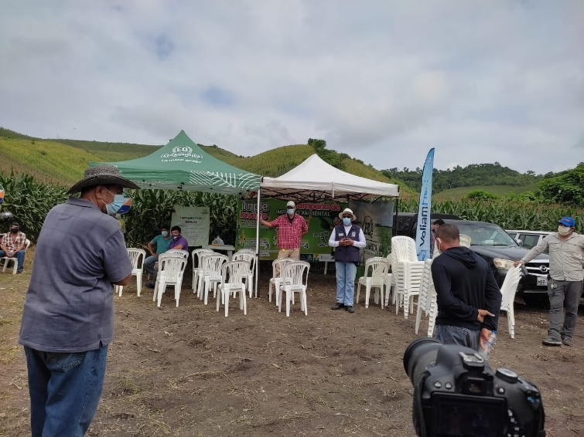
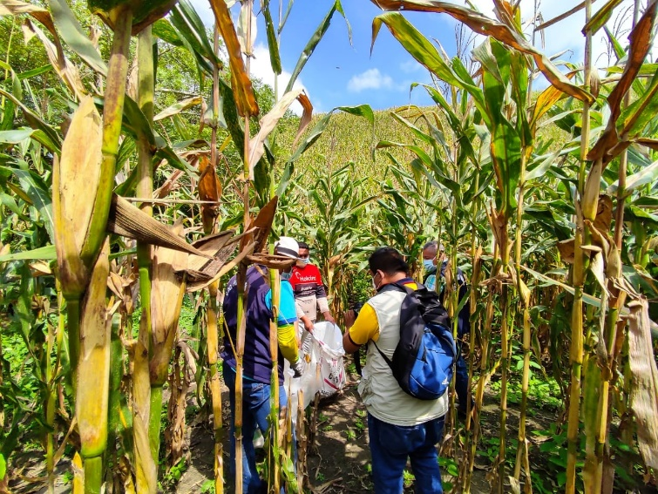

Slide 21
¿Han sido reportado y sancionado este acontecimiento que atenta contra el ambiente y humanidad?
RESPUESTA:
Si, se han reportado y realizado recorridos en las zonas de afluencia del estero, se ha conversado y lo hemos realizado con la autoridad rectora que es el municipio de Portoviejo.

Slide 22
¿Se han realizado capacitaciones a la ciudadanía para así generar conciencia de la preservación de biodiversidad y del ambiente?
RESPUESTA:
Si, hemos realizado capacitaciones con los agricultores, que son los que realizan el mayor aporte de desechos contaminantes.

Slide 23
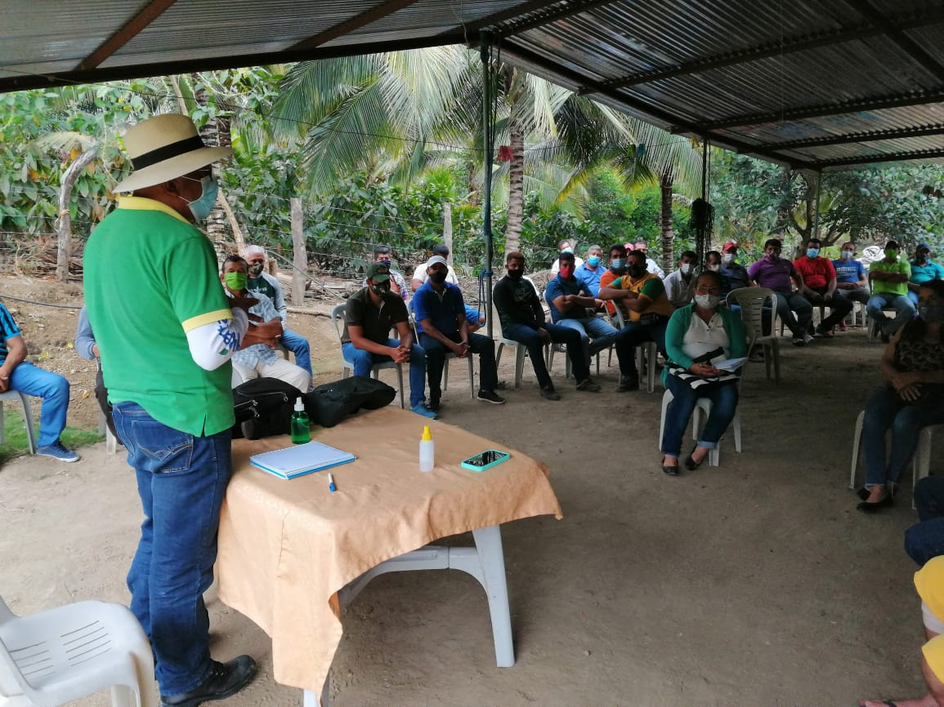

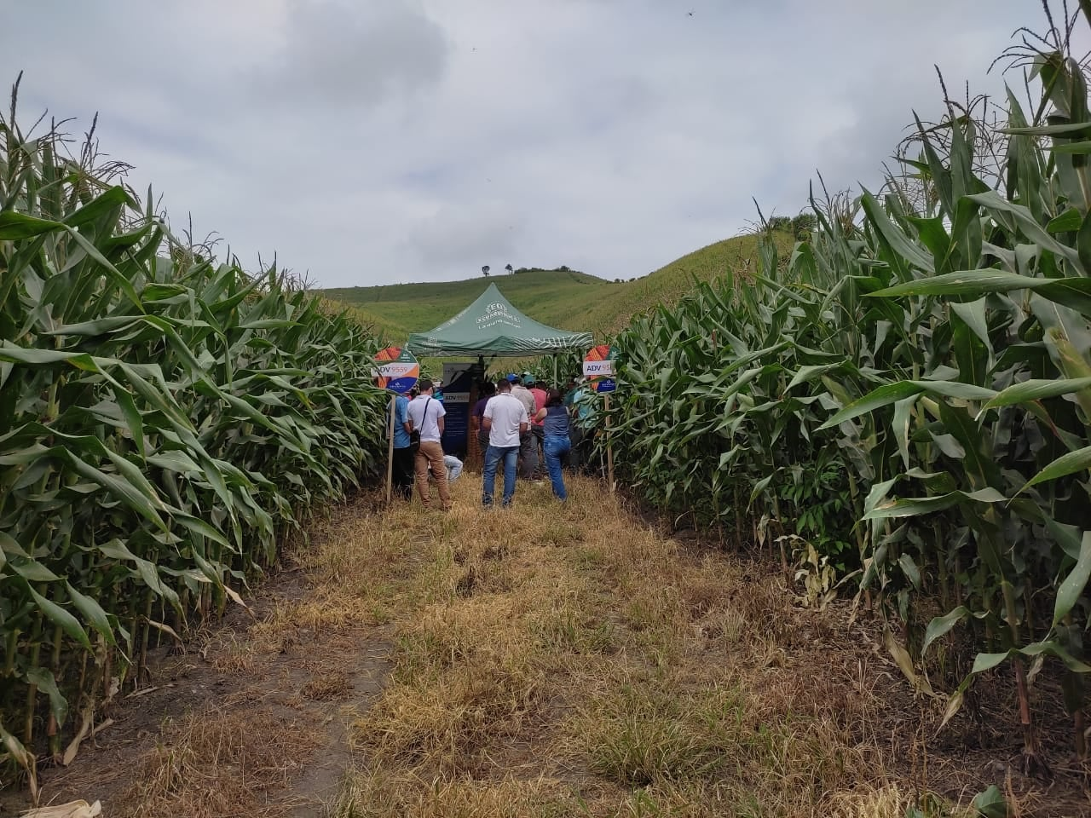
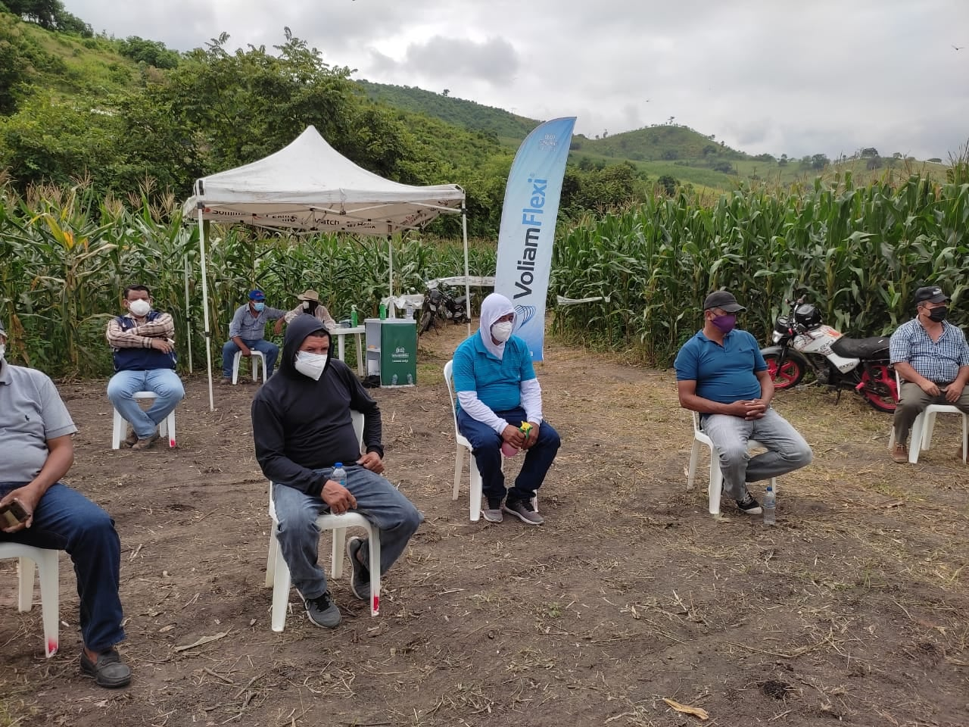

Slide 24

Mesa de Trabajo #4
Tema:
Social – Cultural

Slide 25
¿Qué se está haciendo para contrarrestar el consumo masivo de droga y alcohol en la Parroquia?
RESPUESTA:
Se ha coordinado con la policía, tenencia política y el municipio de Portoviejo para realizar operativos.

Slide 26
¿El GAD tiene algún proyecto para llevar a cabo estos talleres o ha realizado alguna gestión a una entidad pública?
RESPUESTA:
No hemos realizado talleres, pero si hemos coordinado con las instituciones de control.

Slide 27
¿Qué se está haciendo para reactivar la economía social, cultural y productiva?
RESPUESTA:
Hemos realizado eventos para reactivar la economía y a su vez los hemos relacionados con eventos culturales.

Slide 28
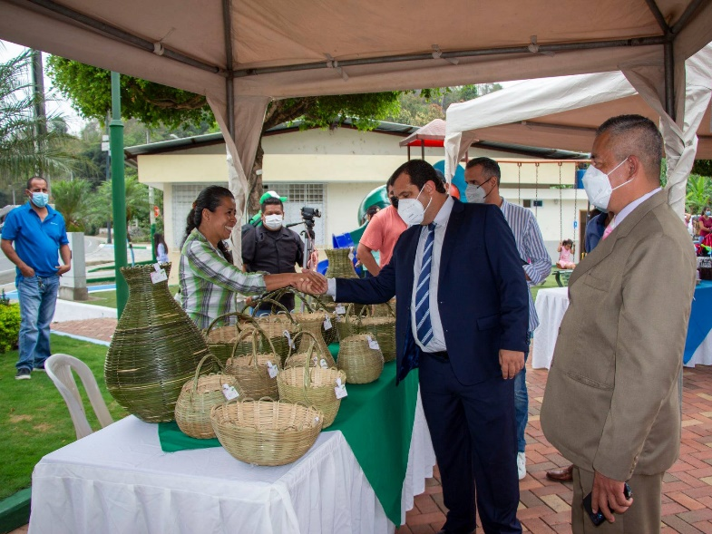
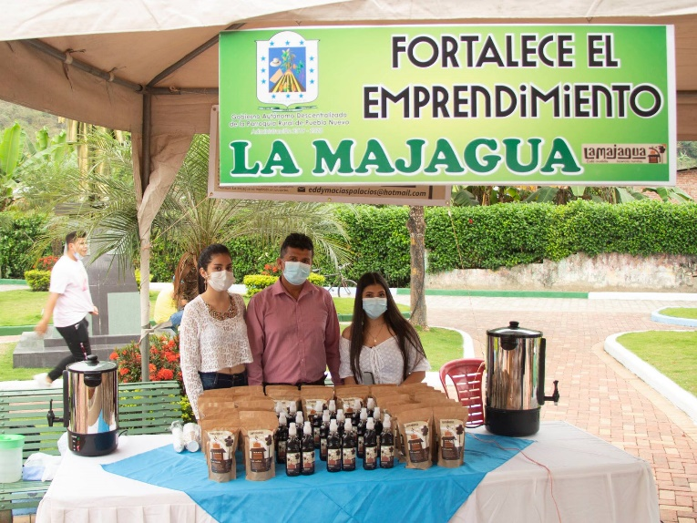
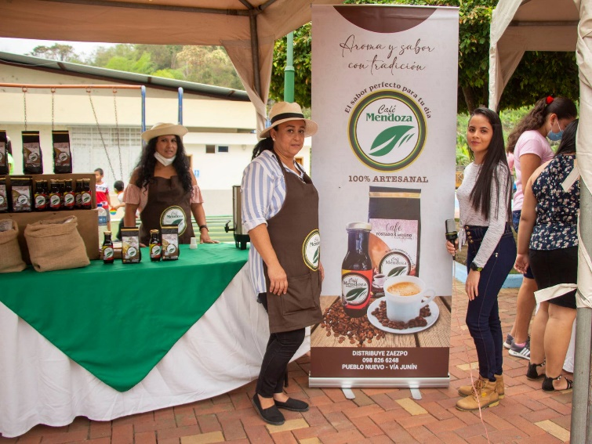
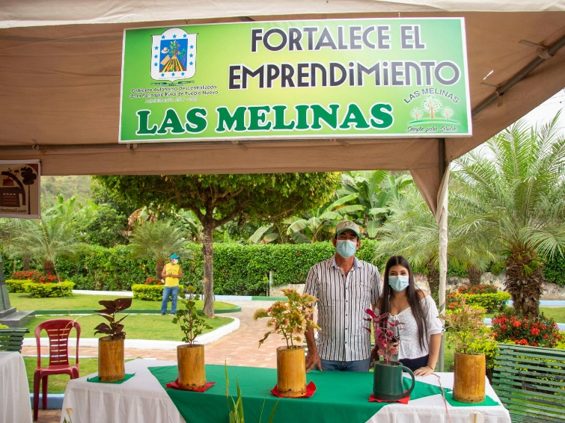

Slide 29
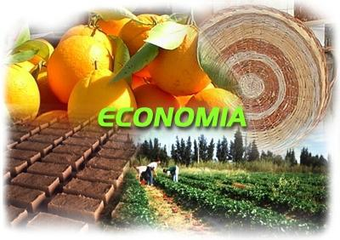
Mesa de Trabajo #5
Tema:
ECONÓMICO – PRODUCTIVO

Slide 30
¿En qué forma podría usted señor presidente aliviar este problema?
RESPUESTA:
Estamos dando apoyo al sector productivo y en la creación de una organización que permita a los emprendedores motivarlos a fortalecer el emprendimiento.

Slide 31
¿Desde su competencia cuál sería su solución para facilitar esta clase de capacitación?
RESPUESTA:
Dando pasos que conlleven a la ciudadanía a capacitarse para mejorar la oferta.

Slide 32
¿En qué forma podría beneficiar según su competencia a la población?
RESPUESTA:
Trabajando articuladamente desde lo público.

Slide 33
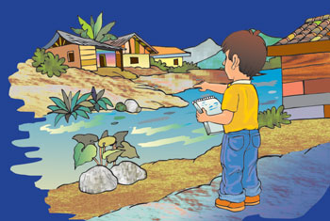
Mesa de Trabajo #6
Tema:
Mesa Gestión del Riesgo

Slide 34
¿Qué gestión se está realizando para evitar este tipo de riesgos?
RESPUESTA:
Buscando alianzas estratégicas con organismos que tengan experiencias y capaciten a la población vulnerable.

Slide 35
¿Cuenta el GAD Parroquial con un mapeo de identificación de estas zonas?
RESPUESTA:
Si, el GAD parroquial si cuenta con un plan de contingencias y amenazas, el mismo que reposa en los archivos del GAD Parroquial.

Slide 36
¿A cuántos y cuáles quebradas se les ha realizado el debido desazolve de las quebradas?
RESPUESTA:
El Gramal, Los Naranjos, La Majagua, Palo Quemado y Divino Niño.

Slide 37
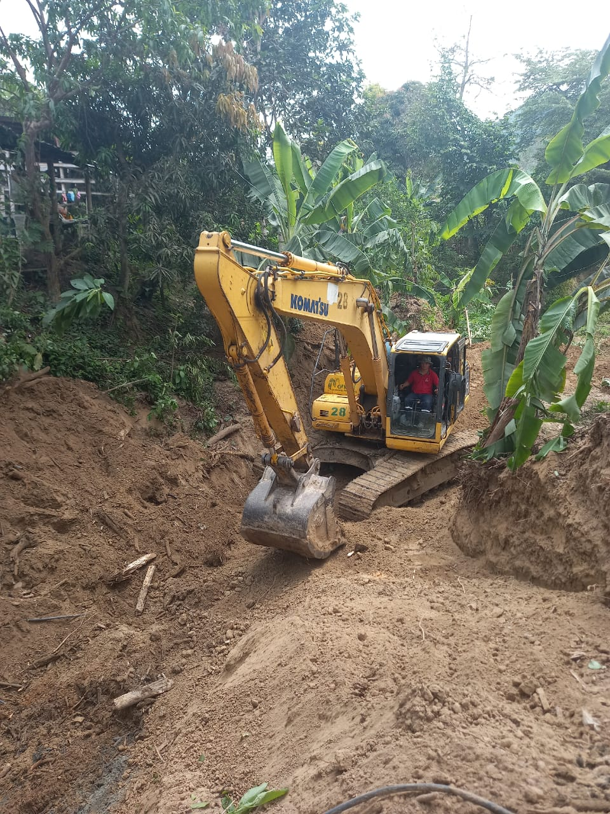
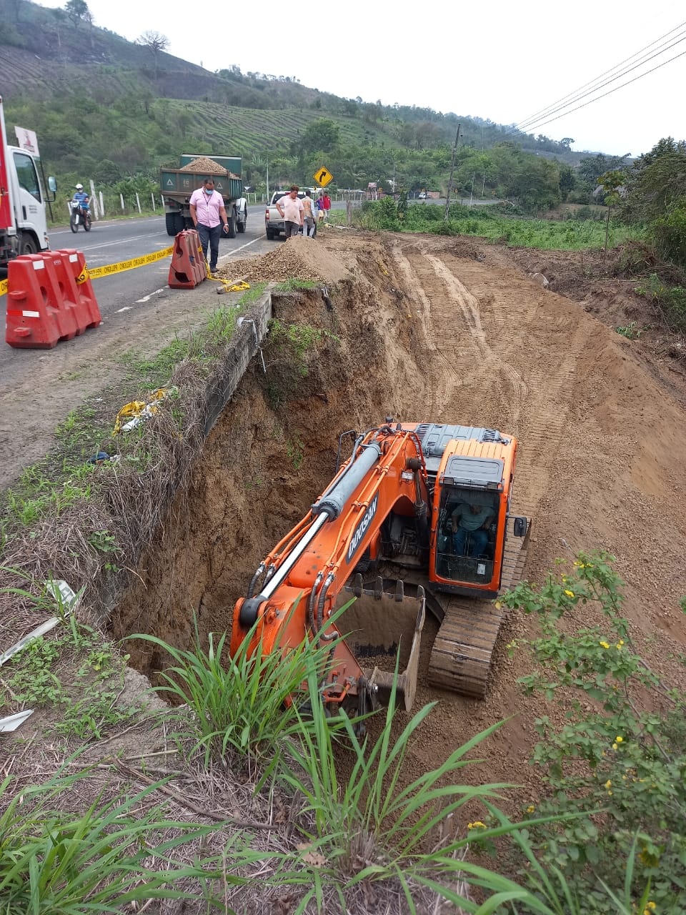
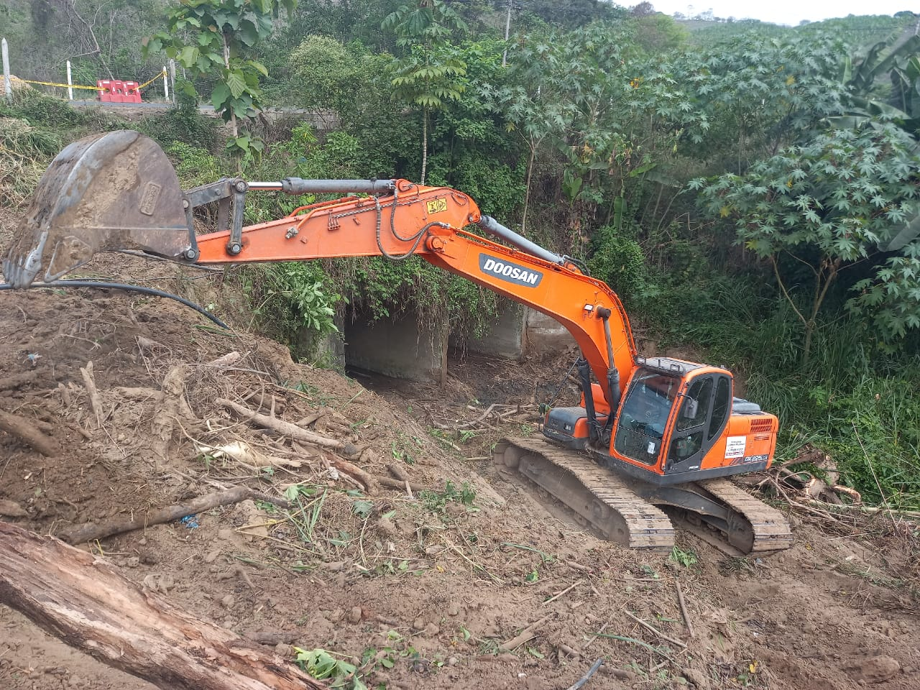
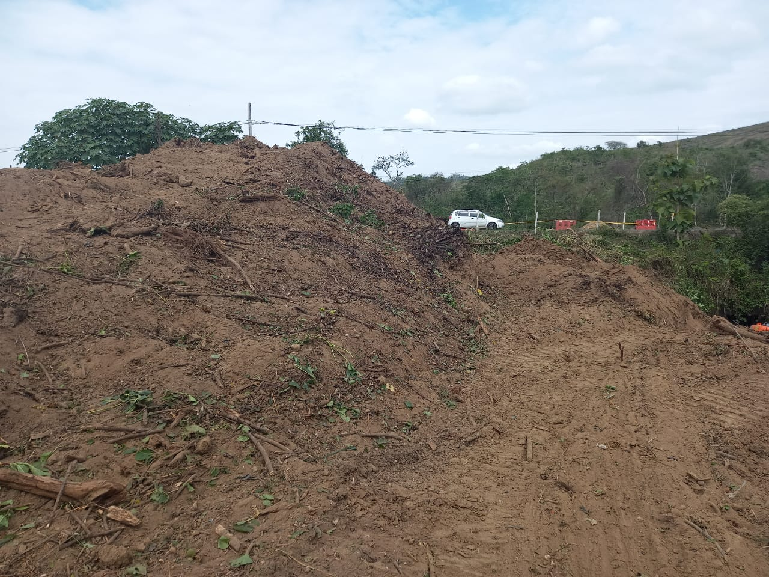

Slide 38
¿Qué gestión se está realizando y ante que instituciones para la limpieza de vías?
RESPUESTA:
Ante el Ministerio de Transporte y Obras Públicas, Gobierno Provincial de Manabí y Municipio de Portoviejo.
.

Slide 39

GOBIERNO AUTÓNOMO DESCENTRALIZADO PARROQUIAL RURAL
PUEBLO NUEVO
“Justos y solidarios, priorizando el bienestar de nuestra gente”

